Slide 1
第三章
队列

Slide 2
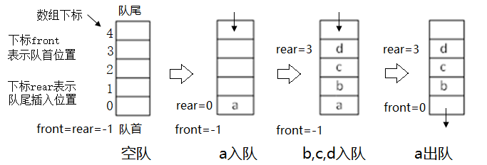
3.1 队列的定义
队列简称队，类似于生活中的排队策略，是一种可以实现“先进先出”的线性存储结构，存入数据只能从一端（称为队尾）进入，取出数据只能从另一端（队首）取出。向队列中插入新元素称为进队或入队，新元素进队后就成为新的队尾元素；从队列中删除元素称为离队或出队，元素离队后，其后继元素就成为队首元素。

Slide 3
队列的基本操作有：
入队列：AddQueue(Q,x)，将元素x插入到队列Q中。
出队列：DelQueue(Q)，从队列Q中退出一个元素。
取队首元素：GetHead(Q)，返回当前的队首元素。
判断队列是否为空：Empty(Q)，若队列Q为空，则返回1，否则返回0。
显示队列中元素：Display(Q)，从队首到队尾顺序显示队中所有元素。

Slide 4
3.2 数组模拟队列
void AddQueue(int value)
{
if(rear>=4) cout<<"错误，队列已满!\n";
else Queue[++rear]=value;
}
int DelQueue()
{
if(front==rear) return -1; //队列为空
else
{
int v=Queue[++front]; //队首元素暂存到v
Queue[front]=0; //清空队首元素
return v;
}
}

Slide 5
void Display()
{
for(int i=0; i<5; i++)
if(Queue[i]^0) //用按位异或“^”替代“!=”的操作
cout<<Queue[i]<<' ';
cout<<"\n队首front="<<front<<" 队尾rear="<<rear<<"\n\n";
}

Slide 6
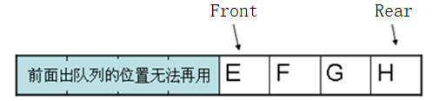
3.3 数组循环队列
如果数组仿真队列进行插入一次删一次的操作，只要2n次数组就会被用光，当数组仿真的队列的元素出队后，队的首部会空出许多位置，而队尾指针指向队列中最后一个元素位置，空出的位置将无法再被利用，导致队列空间的浪费，并且在新的数据元素入队时，会造成“假溢出”。

Slide 7
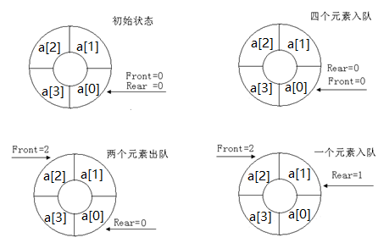
解决的方法是将线形数组模拟成环形。例如，一个有4个元素的环状数组 a[4]的入队出队操作如图

Slide 8
队满条件是Rear＝Front，队空条件也是Rear＝Front，所以无法判断究竟是队满还是队空。
解决方法是在入队时少用一个数据元素空间。
此时队满的条件可用（Rear＋1) %MaxSize＝Front来判断，其中MaxSize为队列空间大小。
队空条件仍为Rear＝Front。

Slide 9
void AddQueue(int value) //value入队列
{
if((Rear+1)%MAXN==Front)
cout<<"队满"<<endl;
else
{
Queue[Rear]=value;
Rear=(Rear+1)%MAXN;
}
}

Slide 10
int DelQueue() //删除队列数据
{
if(Front==Rear)
cout<<"队列为空"<<endl;
else
{
int temp=Queue[Front];
Queue[Front]=-1; //取出后该位置设置为-1
Front=(Front+1)%MAXN; //指向下一位置
return temp; //输出元素值
}
}

Slide 11
【题目描述】舞林大会（party）
舞林大会吸引了很多人，参加比赛的女选手和男选手进入赛场时各自排成一队。比赛开始时，依次从男队和女队的队头上各出一人配成舞伴。规定每场比赛只能有一对跳舞者，若两队初始不相同，则较长的那一队中未配对者等待下一轮舞曲，现要求输出第k轮测试的匹配情况。
【输入格式】
第一行为三个正整数，即男选手数m、女选手数n和k值(1≤m，n≤1 000，1≤k≤1 000)。
【输出格式】
输出第k轮测试的匹配情况。每一行为一个匹配。
【输入样例】
2 4 6
【输出样例】
2 2

Slide 12
【题目描述】Blah数集（blah）
Blah数集定义如下：
（1）a是数集的基，且a是数集的第一个数；
（2）如果x在数集中，则2x＋1和3x＋1也都在数集中；
（3）没有其他元素在数集中了。
请问如果把数集的元素按升序排列，第n个元素是多少？
【输入格式】
输入包括很多行，每行输入包括两个数字，数集的基a(1≤a≤50)以及所求元素序号n(1≤n≤1 000 000)。
【输出格式】
对于每一组输入，输出集合中第n个元素。
【输入样例】
1 100
28 5437
【输出样例】
418
900585

Slide 13
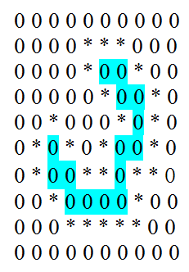
【题目描述】封闭面积问题（area）
一个由“*”号围成的图形，其面积的计算方法是统计“*”号所围成的闭合曲线中水平线和垂直线交点的数目。如图3.4所示，在10×10的二维数组中，由“*”号围住15个点，因此面积为15。
【输入格式】
一个10×10的二维数组，里面的数为0和1，1代表“*”号。
【输出格式】
一个整数，即围住的区域数。

Slide 14
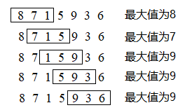
3.4 单调队列
【题目描述】密钥（key）
有一种密钥是这样的：给出一个长度为n的序列A，输出A中所有长度为m的连续子序列的最大值即为密钥。例如n＝7，有数组{8,7,1,5,9,3,6}，当m＝3，则密钥为87 999，其获取密钥过程如图

Slide 15
高效率解决此题一般使用单调队列的数据结构。顾名思义，单调队列就是使队列中的元素保持单调递增（减），而保持的方式就是通过插队，把队尾破坏了单调性的数全部挤掉，从而使队列元素保持单调。可以这么想象：有一长串队伍排队买票，忽然来了一个人高马大的家伙，一看这么长的队伍，心情急躁，于是就从队尾开始，看到好欺负的就赶出队列……如此一路向前直到遇到比他更强壮的家伙为止。

Slide 16
cin>>n>>m;
for(int Time=1; Time<=n; Time++)
{
scanf("%d",&t.val);
t.index=Time;
while(!dq.empty() && t.val>=dq.back().val) //维护单调队列
dq.pop_back();
dq.push_back(t); //当前元素入队列
if (Time-dq.front().index>=m) //保证队列的长度不超过m
dq.pop_front();
if(Time>=m)
printf("%d",dq.front().val);
}
printf("\n");

Slide 17
课后练习
人际关系（网站题目编号：403005）
密钥2（网站题目编号：403006）
滑动窗口（网站题目编号：403007）
棋盘（网站题目编号：403008）

